Slide 1
Fundamentos matemáticos do Deep Learning

Slide 2
Sumário
Vetores, matrizes e tensores
Introdução aos Tensores
Os Tensores no Deep Learning
A otimização por gradientes
Gradiente e derivadas
Gradient Descent
Backpropagation

Slide 3
Vetores, matrizes e tensores
Uma das necessidades fundamentais do Deep Learning é que o dado esteja em formato de vetores, matrizes ou tensores. Mas o que são essas estruturas?

Slide 4


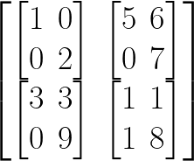
Vetores, matrizes e tensores
Introdução aos Tensores
Vetores e matrizes são as unidades clássicas de álgebra linear.
Vetor
Matriz
Um Tensor é a generalização do conceito de vetores e matrizes, podendo ir para ordens maiores.
Tensor 3D
Tensor 2D
Tensor 1D
Tensor 0D
Escalar
Vetor
Matrix
Tensor

Slide 5
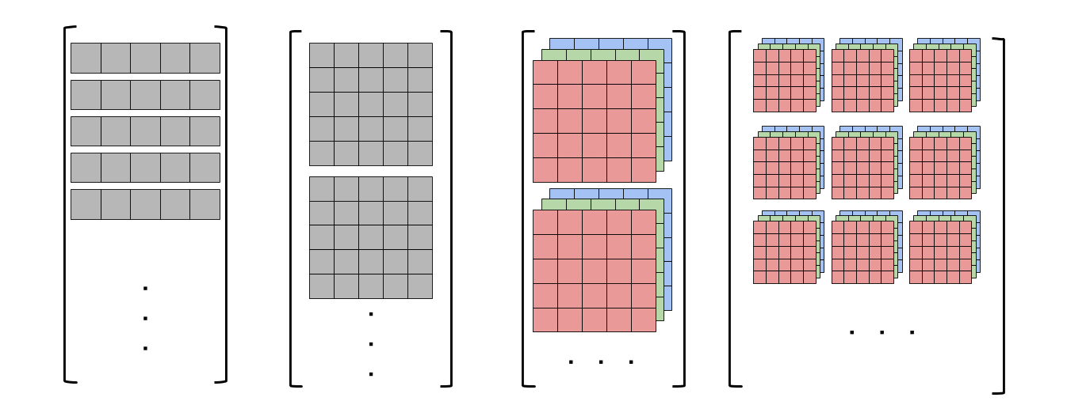
Vetores, matrizes e tensores
Os Tensores no Deep Learning
Uma das bases fundamentais do Deep Learning é a álgebra linear. As operações feitas pelas redes são traduzidas e implementadas sob essa visão. Por isso, quaisquer dados devem estar em formato Tensorial para poderem ser alimentados um modelo de Deep Learning.
Dataset
clássico
Conjunto de Imagens
Conjunto de Imagens RGB
Conjunto de Vídeos RGB
A primeira dimensão do Tensor representa quantas exemplos tem o dataset.
Tensor 2D
Tensor 3D
Tensor 4D
Tensor 5D

Slide 6
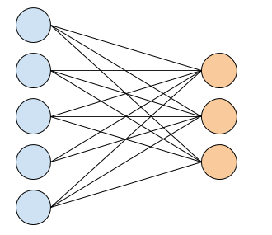
Vetores, matrizes e tensores
Os Tensores no Deep Learning
Por exemplo, a transformação feita por uma camada fully connected é representada por um produto matricial
Inputs
X₁
W
Outputs
Pesos
X₂
Y₁
X₃
Y₂
X₄
Y₃
X₅
Sob essa ótica, podemos considerar um modelo de deep learning como uma sequência de transformações geométricas dos inputs.

Slide 7
A otimização por gradientes
Uma rede neural se otimiza com base em uma função de custo, que calcula o quão distante o resultado foi do esperado. A grande meta da rede é obter o menor custo possível.

Slide 8
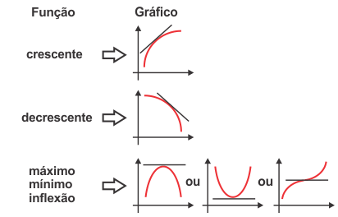
A otimização por gradientes
Derivadas e o Gradiente
Quando tratamos de funções, um conceito bastante recorrente é o de derivadas.
Em linhas curtas, a derivada de uma função em um ponto é a medida do quanto e como ela varia naquele ponto.
Para uma função f(x), denotamos sua derivada por f’(x)

Slide 9
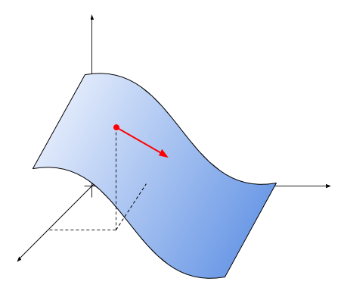
A otimização por gradientes
Derivadas e o Gradiente
O conceito de gradiente segue exatamente a mesma linha de raciocínio, mas aplicado para funções de mais de uma variável.
Neste caso, o gradiente é a direção em que a função mais varia.
Além disso, o gradiente é composto pelas variações individuais em relação a cada uma das variáveis da função, chamadas de derivadas parciais.
Para uma função f(x₁, x₂, x₃, ...), chamamos seu gradiente de ∇ f(x₁, x₂, x₃, ...) .

Slide 10
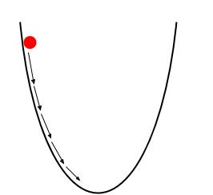
A otimização por gradientes
Gradient Descent
Gradiente Descendente é um método numérico iterativo para encontrar o valor mínimo de qualquer função derivável.
A ideia é simples, calcular a derivada analítica de uma função e andar passo a passo no sentido contrário a ela.
Dessa forma, podemos teoricamente nos aproximar gradualmente do valor de x que minimiza a função y.

Slide 11
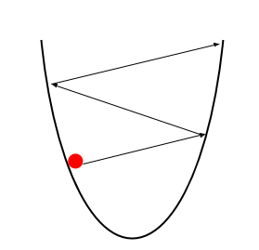
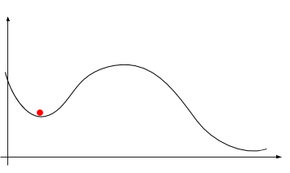
A otimização por gradientes
Gradient Descent
Entretanto, existem alguns problemas que devem ser considerados quando utilizamos esse algoritmo.
Precisamos considerar o tamanho do passo dado pelo algoritmo, caso seja muito grande, o modelo pode divergir.
Não há garantia que o método se aproxima do mínimo global.
Boa parte desses problemas foi solucionado como uso de Otimizadores mais robustos, que modificaram

Slide 12
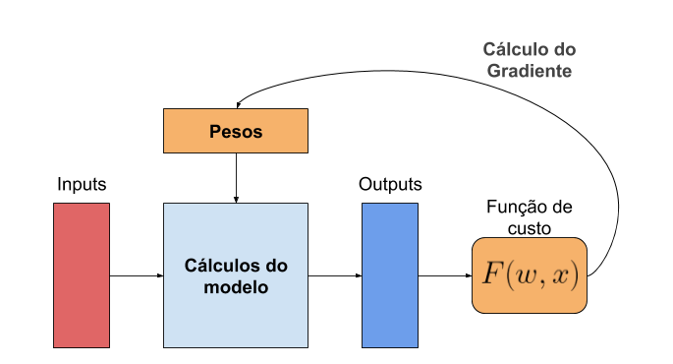
A otimização por gradientes
Gradient Descent
Agora que entendemos o método do gradiente descendente, resta saber como as redes neurais o utilizam para otimizar seus pesos.
Consideramos a função de custo como uma função F dependente dos inputs X e dos pesos W.
Como ela é uma função conhecida, conseguimos derivá-la em relação às suas variáveis e aplicar o método gradiente descendente
Dessa forma, podemos encontrar os pesos que minimizam o custo do modelo

Slide 13
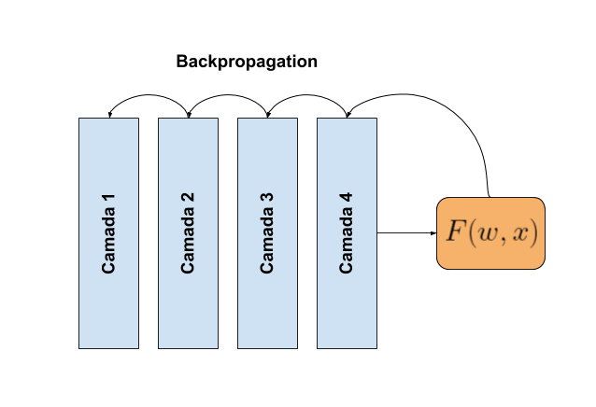
A otimização por gradientes
Backpropagation
A complexidade do cálculo das derivadas em modelos de Deep Learning para aplicação do gradiente descent congelou o avanço dessa área por muito tempo, até o desenvolvimento do algoritmo de Backpropagation em 1986.
O algoritmo recebe esse nome pois deriva sucessivamente a função de custo do fim da rede até o começo, atualizando os pesos camada por camada.
O algoritmo viabilizou o treino de redes extremamente profundas e com um grande grau de complexidade, e foi fundamental para o estabelecimento efetivo da área de Deep Learning.

